Slide 1
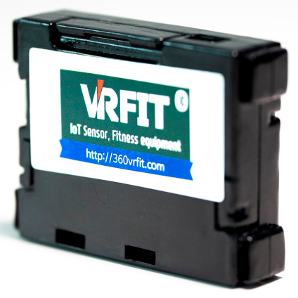
Zwift 준비물
Zwift의 준비물
= 센서, 동글이
센서
정가: 65,000원
배송비: 3,500원
개수: 1개
합계: 70,000원
2. 동글이
- Zwift companion 앱 이용 (무료)

Slide 2
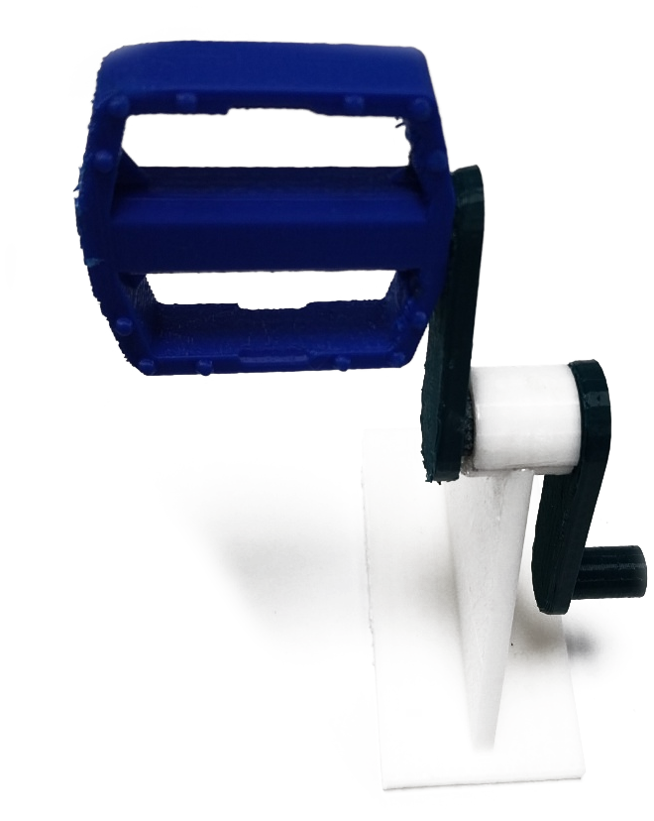
Zwift 구동
관련 부품(자전거)
- 축 홀더 상/하부
= 크랭크 암 지지
- 페달
= Zwift 센서 장착부
- 크랭크 암
= 페달의 회전 축

